Slide 1
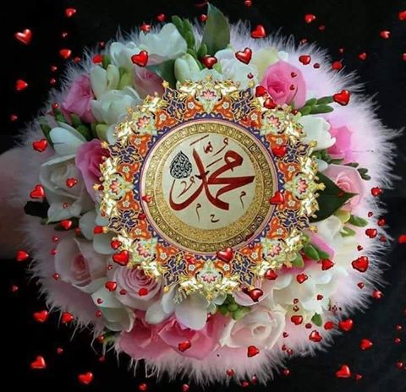
আসসালামু আ’লাইকুম ওয়ারাহ্‌মাতুল্লাহ
সো
না
ম
নি
রা
আজকের
পাঠে
তো
মা
দে
র
সবাইকে
স্বা
গ
ত
ম

Slide 2
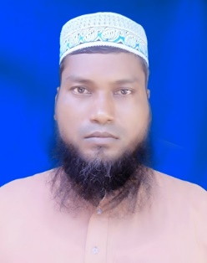
পরিচিতি
শিক্ষক পরিচিতি
পাঠ পরিচিতি
মুহাম্মদ মাহবুবুর রহমান
সহকারী শিক্ষক(কম্পিউটার)
খোচাবাড়ী মোস্তাকিয়া দাখিল মাদরাসা
ফুলবাড়ী, কুড়িগ্রাম।
E-mail-mahbubtqi2@gmail.com
Mobile- 01725637480
শ্রেণী- অষ্টম
বিষয়- ইলমে নাহু অংশ
অধ্যায়- 2য়
পাঠ-
সময়- ৪০ মিনিট
তারিখ- 02/০8/২০২০

Slide 3
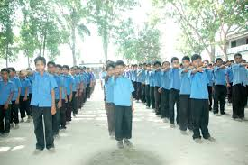
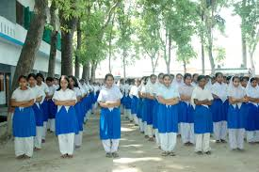
নিচের ছবি গুলোর লক্ষ্য করো
ছাত্রীর ছবি
ছাত্রের ছবি

Slide 4
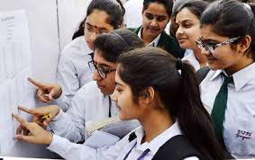
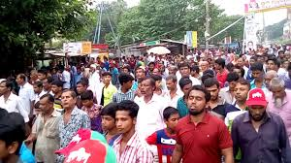
আজকের পাঠ
মুজাক্কার ও মুয়ান্নাছ

Slide 5
এই পাঠ শেষে শিক্ষার্থীরা...............................
১। মুজাক্কার এবং মুয়ান্নাস এর পরিচয় বর্ণনা করতে পারবে।

Slide 6
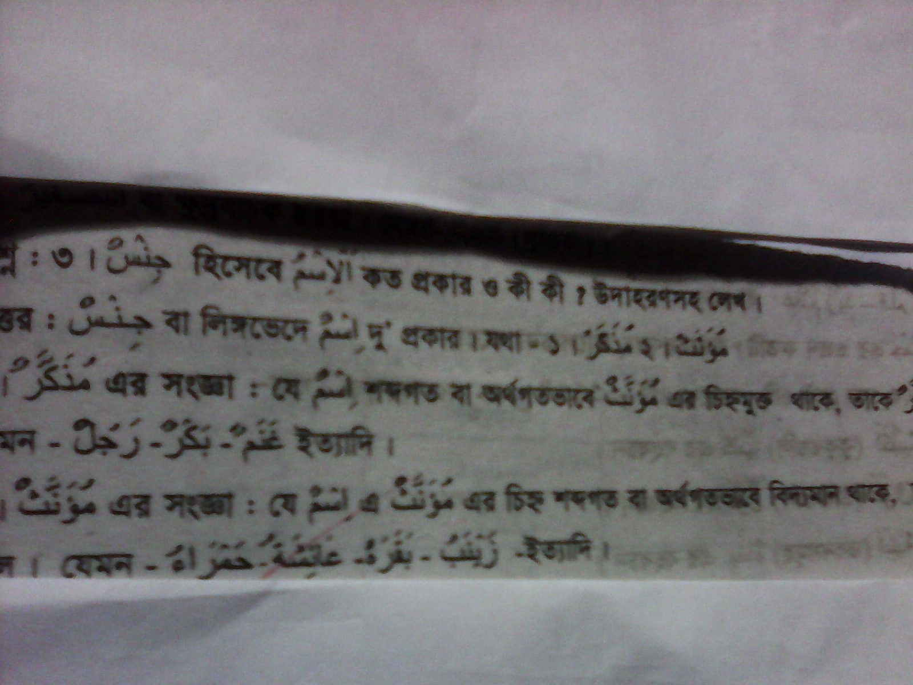
মুজাক্কার ও মুয়ান্নাছ এর সংগা

Slide 7
একক কাজ
তিনটি করে মুজাক্কার ও মুয়ান্নাছ উদাহরণ লিখ।

Slide 8
মুয়ান্নাছ এর পরিচয়

Slide 9
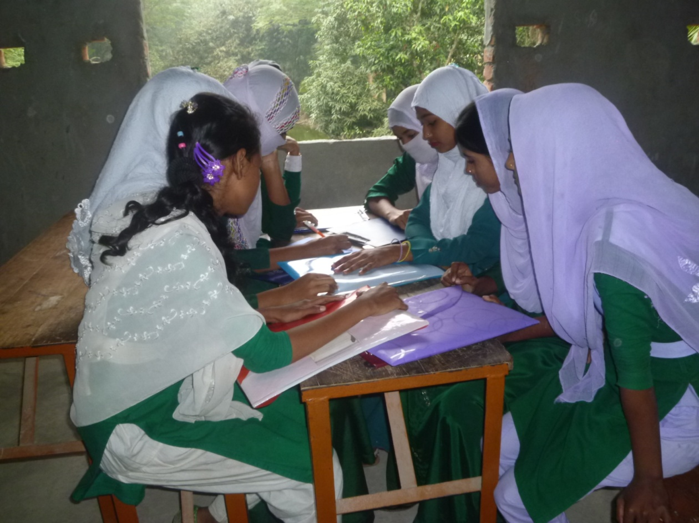
দলীয় কাজ
নিচের শব্দ গুলো হতে মুজাক্কার ও মুয়ান্নাছ নির্ণয় কর।

Slide 10
মূল্যায়ন
جنس হিসাবে الاسم কত প্রকার ?
ক। তিন প্রকার
খ। ৫ প্রকার
গ। দুই প্রকার
ঘ। এক প্রকার
مؤنث কত প্রকার ?
ক) তিন প্রকার
খ) দুই প্রকার
গ) ৫ প্রকার
ঘ) এক প্রকার

Slide 11
বাড়ীর কাজ
ইসেম এর আলামত লিখে আনবে।

Slide 12
সবাইকে ধন্যবাদ

